Slide 1

Codespaces Inspiratiedag 25 maart 2026
Codespaces = ontwikkelomgeving:
Browser based, dus ook Chromebooks
Online samenwerken, via GitHub
Alle programmeertalen mogelijk
Gebruikt door professionals
Sander van Geest
docent op Stanislascollege Delft
gees@stanislascollege.nl
vandaag hier namens INFORMATICA-Actief
https://stanislas.informatica.nu/docenten/bijeenkomsten/

Slide 2
Wie zitten in de zaal?
Welke leerlingdevices heeft je school?
✊ Geen ☝️ Windows laptops ✌️ Chromebooks ✋ Anders
Welke apparaten gebruiken je leerlingen tijdens de les?
✊ zelf meegenomen ✋ wat in het lokaal staat
Ervaring met VS Code?
✊ Nee ☝️ Ik buiten de les ✌️ Ik buiten de les en leerlingen tijdens de lessen
Ervaring met git en/of GitHub?
✊ Nee ☝️ Ik buiten de les ✌️ Ik buiten de les en leerlingen tijdens de lessen

Slide 3
Codespaces met VS Code op GitHub

Slide 4
Functionaliteit
✅ Apparaat onafhankelijk
Browser-based, geen installatie nodig
✅ Alle programmeertalen
Unix based, o.a. support voor html, python, php, c#, etc
✅ Samenwerken tussen leerlingen
Code online bewaren in GitHub, samenwerken met git of live-share
✅ Gratis
Free account voor 60 uur per maand
✅ Professioneel
Veel informatie beschikbaar, veel mogelijkheden
❌ Physical computing
Gebruik lokale usb of wifi vanaf VM is lastig
❌ Leercurve
Leerlingen hebben een paar lessen nodig voordat het soepel loopt, de juiste configuratie helpt
Voor docenten helpt enige ervaring met GitHub/VS Code
❌ Audio
Wel GUI, geen audio

Slide 5
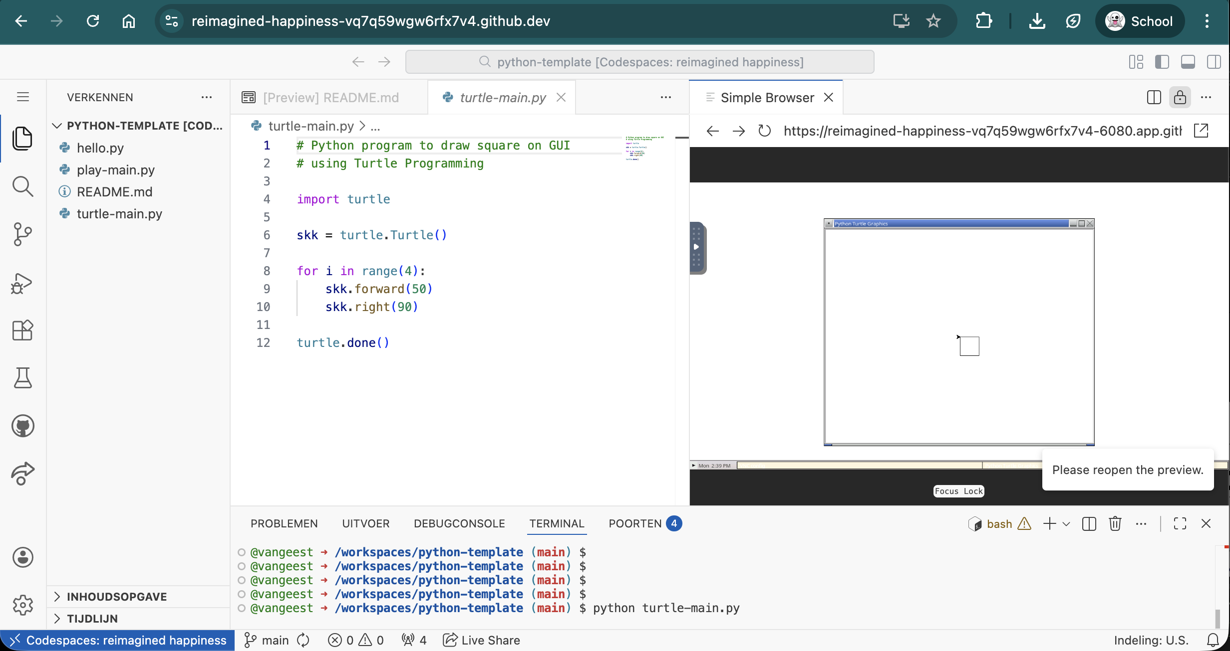
Gebruikersinterface (vscode web)

Slide 6
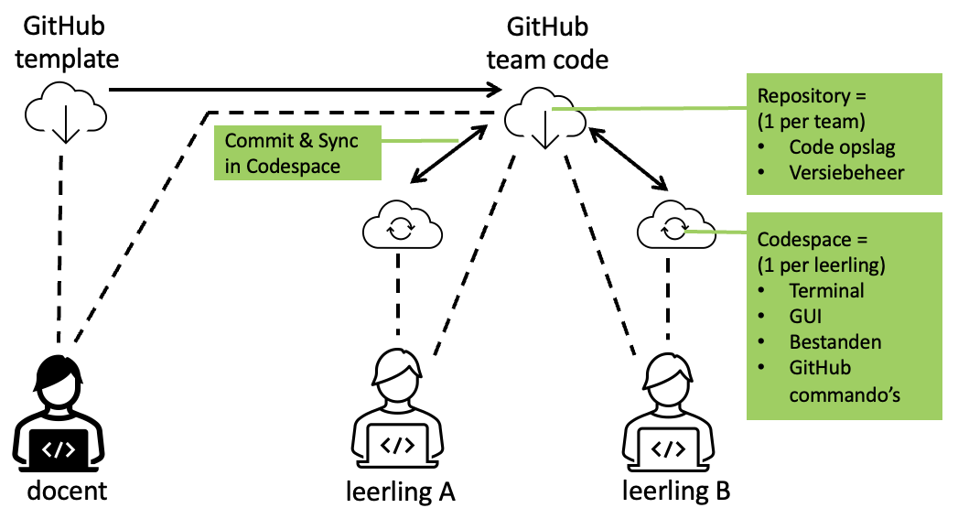
Architectuur (github & codespaces)

Slide 7
Aan de slag

Slide 8
Aan de slag
Maak account of log in op
https://github.com
Kies een voorbeeld-repository
https://github.com/informatica-actief/python-template
https://github.com/informatica-actief/html-template
Volg README.md
Kies bij kopieren voor optie 1 (incidenteel gebruik)

Slide 9
Documentatie
Verkorte leerlinghandleiding https://github.com/Informatica-Actief/ (zie README.md bestanden)
Leerlinghandleiding https://stanislas.informatica.nu/help/codespaces/
Docentenhandleiding https://stanislas.informatica.nu/docenten/codespaces/
Leerlinghandleiding met schermafdrukken https://www.informatica-actief.nl/ (account nodig)
Officiële documentatie
Codespaces: https://docs.github.com/en/codespaces/about-codespaces/what-are-codespaces
VS Code: https://code.visualstudio.com/docs
GitHub: https://docs.github.com/

Slide 10
Backup Slides ontwikkelomgevingen

Slide 11












Enkele ontwikkelomgevingen
Multi
language
Single
language
Local
Online

Slide 12
Local vs Online
Geen onverwachte wijzigingen in de functionaliteit
Niet afhankelijk van netwerk connectiviteit
Ruimere keuze voor physical computing hardware
Geen gedoe met installeren
Werkt op chromebooks
Volgende keer verder werken op andere computer

Slide 13
Universeel vs taal-specifiek
Dezelfde omgeving voor (bijna) alle technieken (html, python, sql …)
Lijkt meer op wat professionals gebruiken
Eenvoudig instappen
Meer functionaliteit voor gekozen taal (geldt tegenwoordig nauwelijks meer)

Slide 14

Backup Slides Codespaces

Slide 15
Codespaces key components
Dev container
execute online
supports docker
VS Code
popular editor
online or local
GitHub
git version control
Classroom
manage assignments

Slide 16
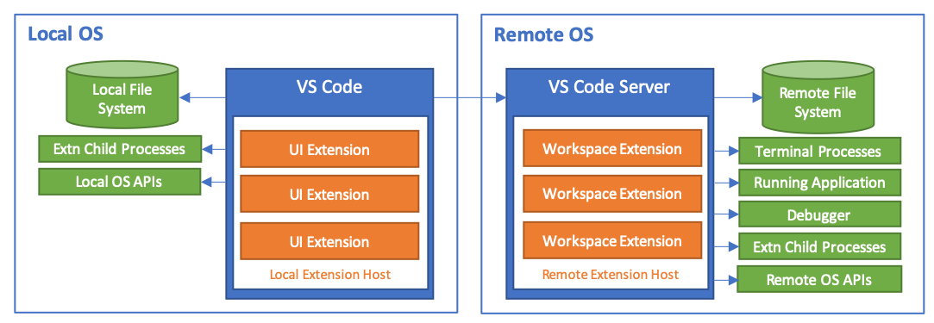
Remote development with VS Code
https://code.visualstudio.com/api/advanced-topics/remote-extensions

Slide 17
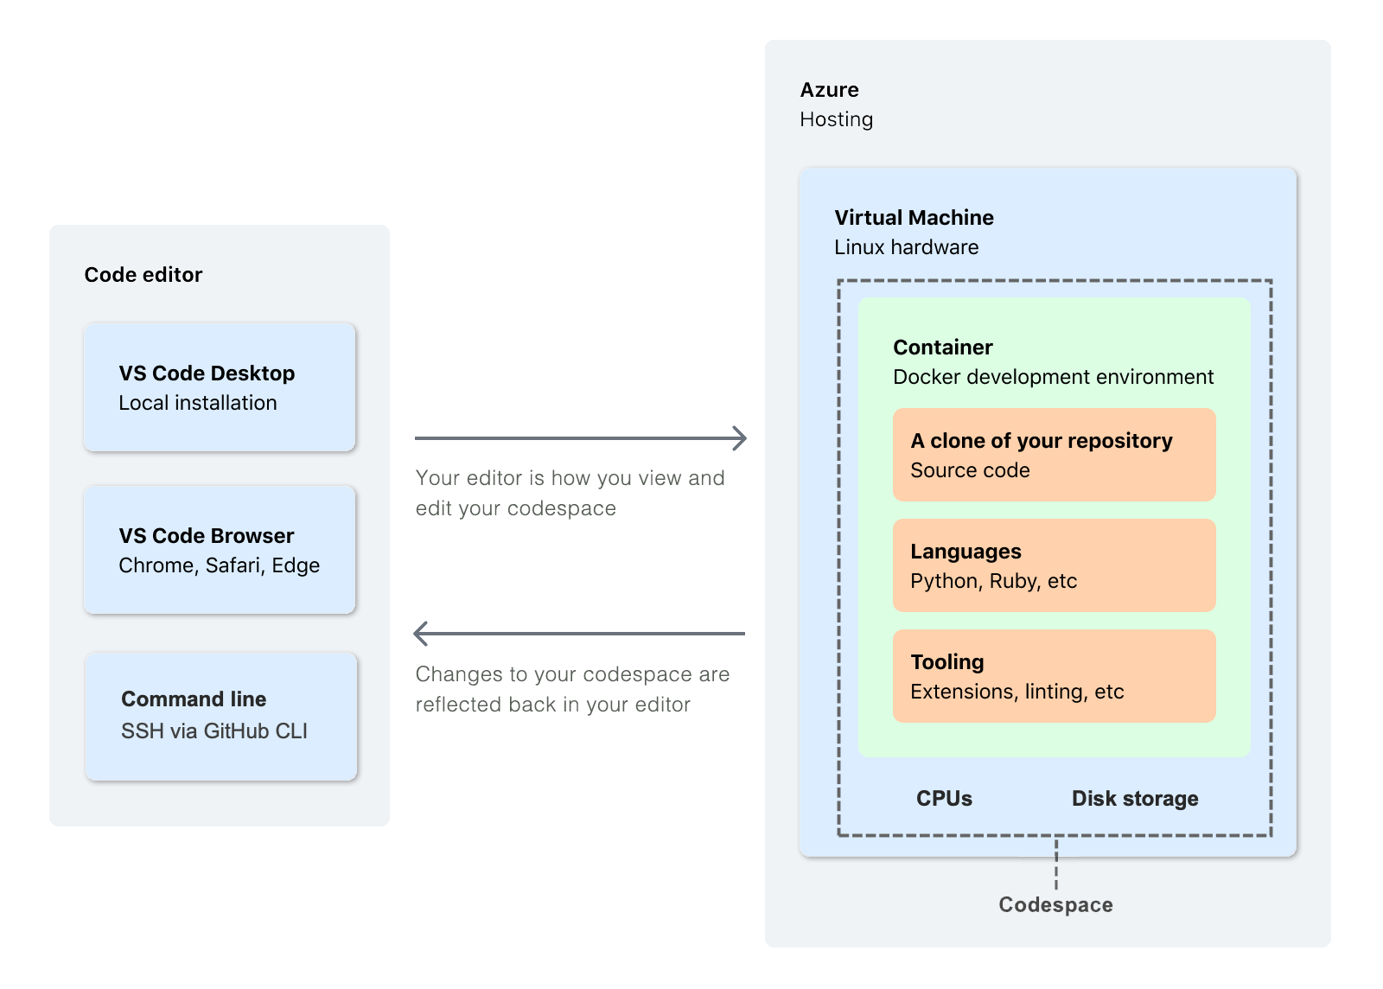
Codespaces architecture
https://docs.github.com/en/codespaces/about-codespaces/what-are-codespaces

Slide 18
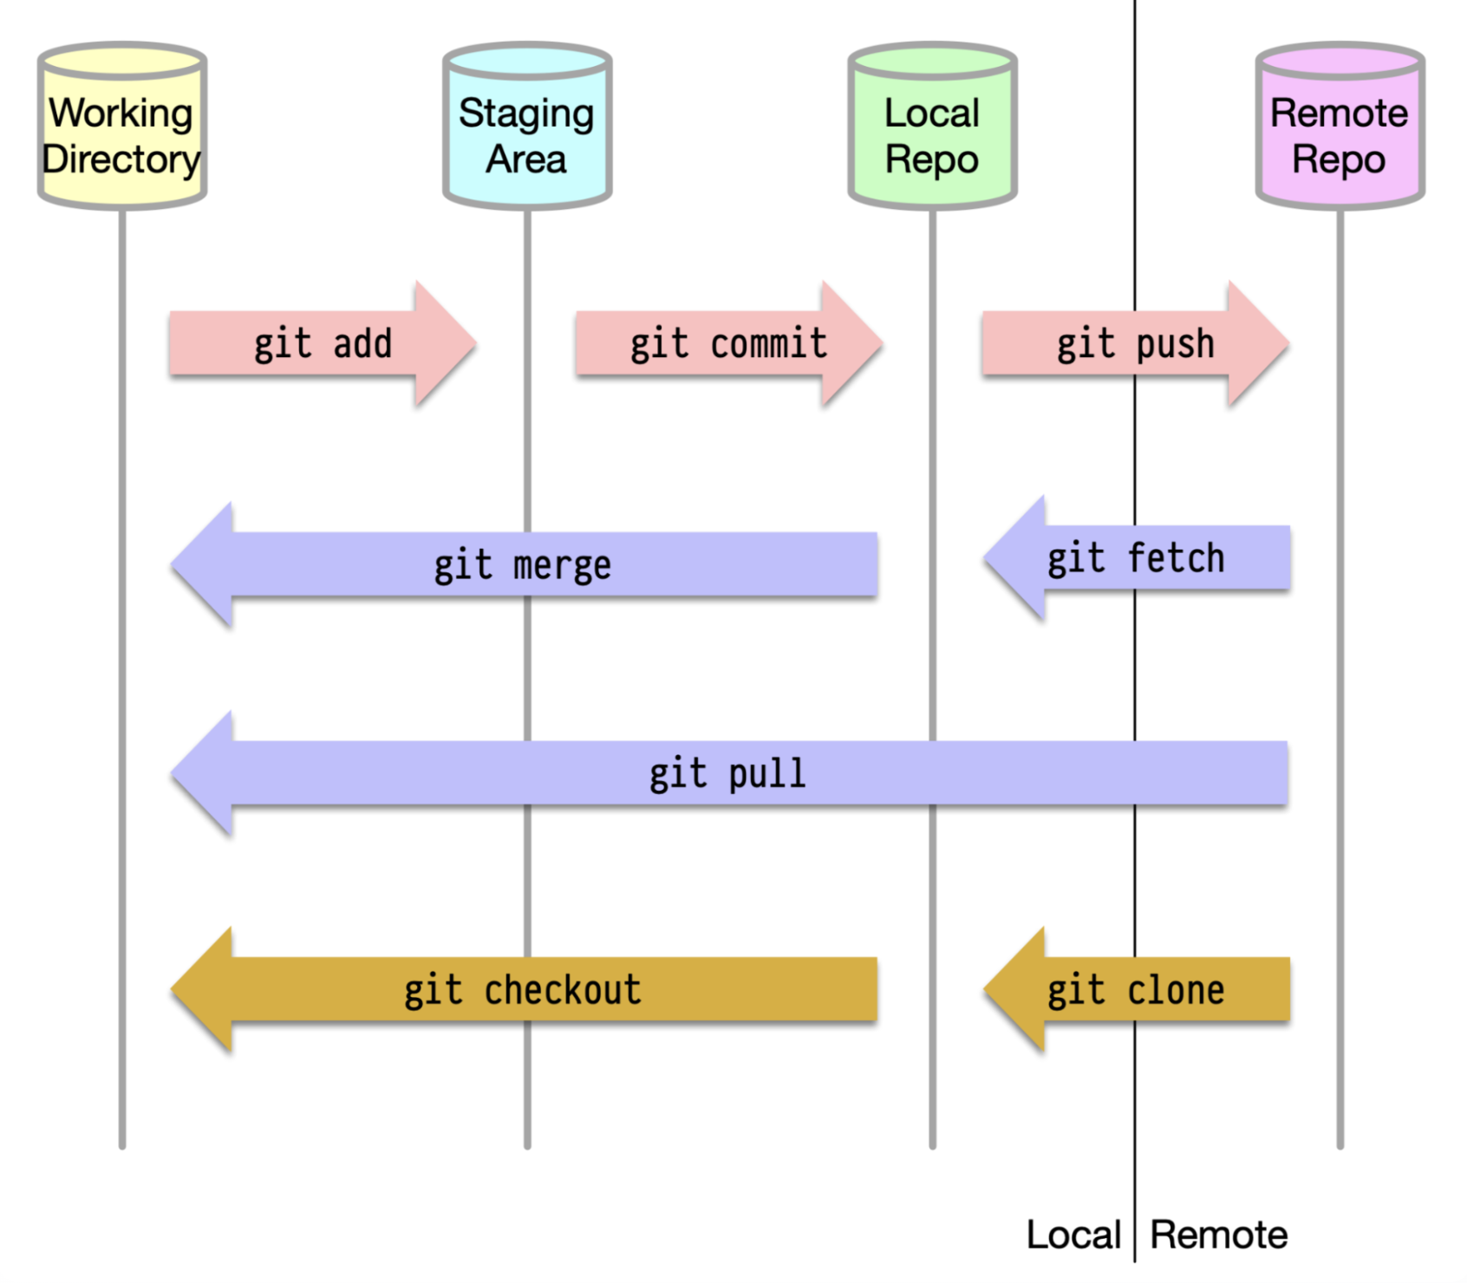
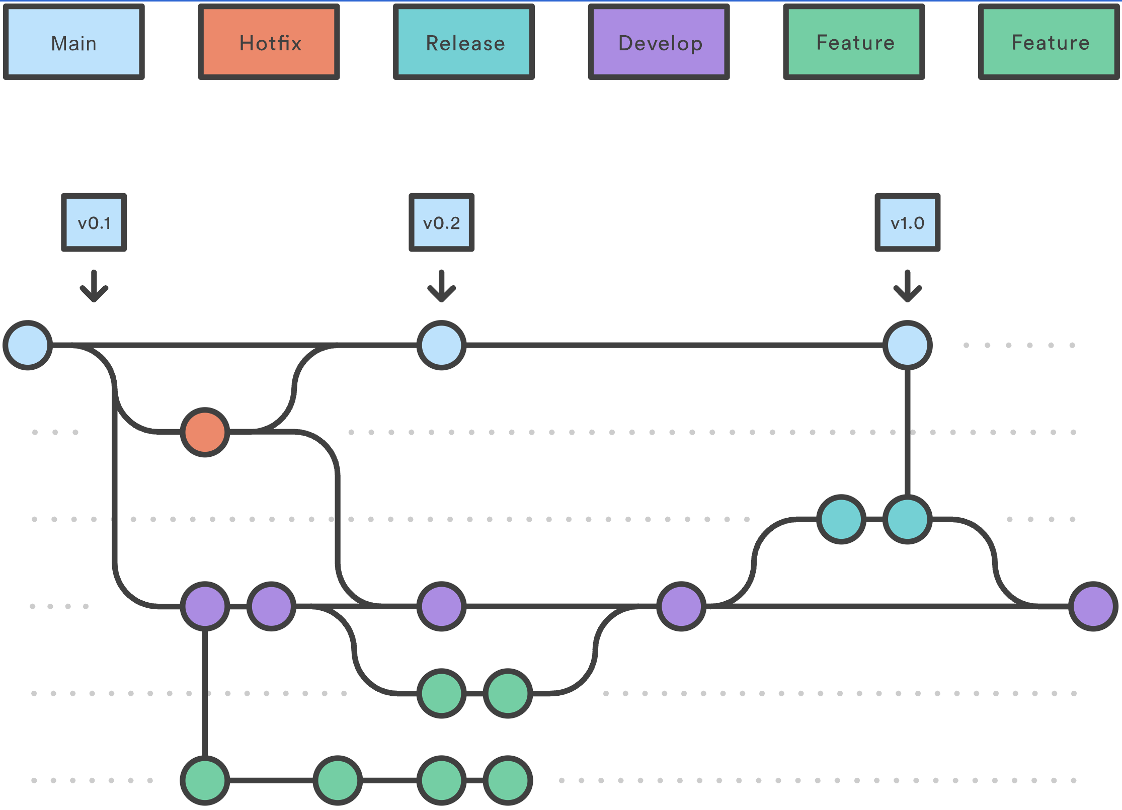
How git works
https://bytebytego.com/guides/how-does-git-work/
https://github.com/marketplace/actions/gitflow-workflow-action

Slide 19
Backup slides aan de slag

Slide 20
Meer repositories met startcode
Python https://github.com/informaticascw/h4v4-python-opgaven-template
Python met pygame https://github.com/informaticascw/h4v4-python-game-template
html/css/javascript https://github.com/informaticascw/h4v4-html-website-template
sqlite met python api https://github.com/informaticascw/h5v5-sql-webshop-template
sqlite met nodejs api https://github.com/emmauscollege/5HV-webshop-template
PHP met DB https://github.com/informaticascw/v6-eindopdracht-php-startcode
Filius https://github.com/informaticascw/filius

Slide 21
Configuratie (devcontainer) zie https://github.com/informatica-actief
.devcontainer/devcontainer.json
{ // For format details, see https://aka.ms/devcontainer.json
"image": "mcr.microsoft.com/devcontainers/python:3.13-trixie",
"features": { "ghcr.io/devcontainers/features/desktop-lite:latest": {} },
"postCreateCommand": "bash .devcontainer/postCreateCommand.sh",
"customizations": { "vscode": { "extensions": [
"ms-vsliveshare.vsliveshare"
]}}}
.vscode/settings.json
{ // hide some popups
"extensions.ignoreRecommendations": true,
"terminal.integrated.sendKeybindingsToShell": true,
"python.createEnvironment.trigger": "off"
}

Slide 22
Backup slides GitHub

Slide 23
…

Slide 24
Backup slides aankondiging workshop

Slide 25
Aankondigingstekst
Titel: Codespaces: online ontwikkelomgeving voor praktische opdrachten.
Workshopgever: Sander van Geest
Korte omschrijving workshop: Deze workshop toont het gebruik van de programmeeromgeving Codespaces voor praktische opdrachten. Na een toelichting over de mogelijkheden ga je zelf aan de slag.
Enkele karakteristieken van Codespaces:
Werkt in de browser, zonder iets te installeren, ook op Chromebooks.
GitHub en VS Code zijn geïntegreerd.
Werk op basis van virtuele machine met Linux in de cloud, alle programmeertalen mogelijk.
Leerlingen kunnen samenwerken als een pro via GitHub of pair-coden met Live Share.
Docent kan startcode klaarzetten voor leerlingen en meekijken met de resultaten.
Onderdeel van GitHub, eigenaar is Microsoft, grote gebruikersgroep, inclusief educatie en professionele IT-bedrijven.
Gratis account met voldoende mogelijkheden voor leerlingen.
Korte omschrijving workshopgever:
Sander van Geest is informatica docent aan het Stanislascollege Westplantsoen in Delft. Hij werkte ruim twintig jaar bij diverse bedrijven en instellingen in de IT-sector. Sinds 2018 werkt hij in het onderwijs als docent informatica. In zijn lessen maakt hij veelvuldig gebruik van online ontwikkelomgevingen, de laatste drie jaar voornamelijk van Codespaces met GitHub en VS Code.

